Slide 1

快充方案浅谈
努比亚技术有限公司 夏传龙

Slide 2
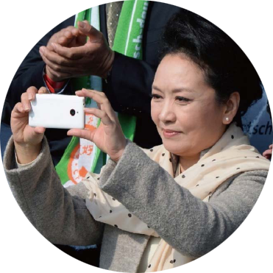

努比亚简介
努比亚技术有限公司，前身是中兴移动技术有限公司，成立于2002年。努比亚品牌成立于2012年。
Nubia手机被誉为“手机中的单反机”、“可以拍星星的手机”。
努比亚手机目前拥有Z、M、N三大系列
Z系列：科技 潮流 精英 品质;
M系列：文艺 国际 轻奢 时尚; N系列：高配 商务 体面 务实
Z系列产品主要包括：Z5、Z5mini、Z5S、Z5Smini、Z7、Z7MAX、Z7mini、Z9、Z11、Z11MAX、Z11miniS、Z17mini、Z17畅玩版、Z17、Z17miniS、Z17S等。

Slide 3
讲解内容
手机快充现状；
快充的定义；
电池充电曲线；
快充电路分类
快充协议
市场预测

Slide 4


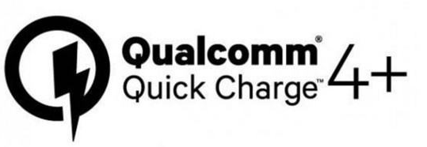

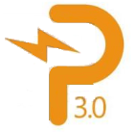

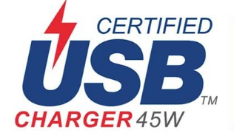



1 手机快充现状
百花齐放，百家争鸣，各自为战。
各家协议不兼容，不同快充方案的手机和充电器不能互配实现快充，对用户造成不便。

Slide 5
2 快速充电的定义
目前暂无严格的快充标准，手机厂商大多自行定义及宣传。
中国信息通信研究院泰尔终端实验室在牵头快充标准的制定，从2014年6月立项通过，2017年9月正式提交报批稿，历时三年多时间，出台了中国快充标准《通信终端快速充电技术要求和测试方法》。
其对“快速充电模式”术语定义如下：一个由适配器、线缆和终端组成的充电系统，从初始充电状态开始，至充电30分钟，期间进入电池的平均电流大于等于3A或总充电量大于等于电池额定容量的60%的充电方式。
该标准包括A、B、C、D、E一共5种通讯协议，A协议为高通协议，B协议为华为快充协议（免费授权），C协议为USB PD协议（免费授权），D协议为MTK协议，E协议为VOOC闪充。
USB TYPE-A接口应支持A、B、D、E中一种或多种快充协议，USB TYPE-C接口应支持C协议。

Slide 6
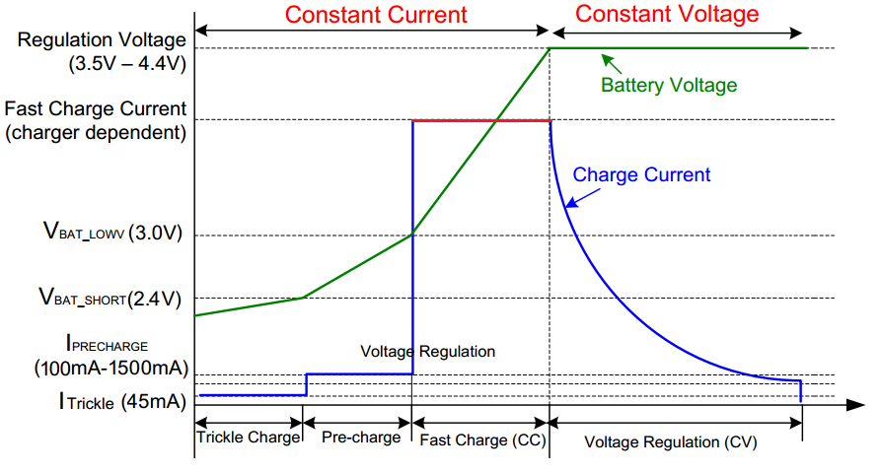
3 电池充电曲线
目前手机电池充电大多分为4个阶段：涓流充电、预充、恒流充电（或台阶恒流充电）、恒压充电。
涓流充电：涓流充电用来先对完全放电的电池单元进行预充（恢复性充电）。在电池电压很低时（一般2.4V及以下），
采用最大0.1C的恒定电流对电池进行充电。
预充：一般设置2.4V至开机电压点，将电流限制在1500mA
以内恒流充电。针对过放电池，既可以快速充至开机，又
可以保证开机过程中不会因电流过大电压跌落引起异常。
快充：大电流恒流充电，快充主要是在该阶段做
处理，通过加大恒流阶段电流来缩短充电时间。但电流
越大，恒流维持的时间会越短。就需要改善电芯及保护
板设计，降低总体阻抗来延长恒流时间。
恒压充电：当电池电压升高到设定电池额定电压后，
开始进入恒压充电，电流逐渐减小，当电流小于设定值时，
停止充电。为了更好的体验，一般会提前报100%。

Slide 7
4 快速充电电路分类
根据P=UI，提高充电功率，需要提高电压（U）或加大电流（I），或两者均加大。
手机快充从电路上区分主要分为三大类：
高压充电
充电器输出5V以上电压，经手机侧switching charger芯片降压后给电池充电；
低压大电流直充
充电器降压后（输出略高于电池的电压），经手机侧MOS电路后直接对电池充电；
电荷泵2:1充电（高压直充）
充电器输出约2倍电池电压，经手机侧电荷泵1/2降压后直接对电池充电。

Slide 8
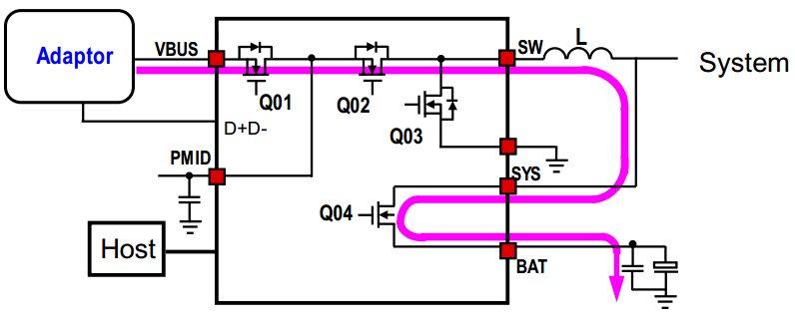
4. 1 高压充电
高压充电由来
TYPE C接口出来前，手机大多采用Micro B接口，标准的的Micro B接口额定电流1.8A，5V情况下，最大只有
9W的功率。在不更改接口的情况下，即不加大电流情况下，就需要提高电压来增加功率。QC2.0等高压充电方案基
于此而来。
高压充电电路
和DCP充电器一样，采用switching
charger IC，Buck降压后对电池供电。
高压充电方案
QC2.0/QC3.0/QC4.0
PE+、PE2.0、Maxcharge、FCP等
高压充电芯片
SMB1351/SMB1381/SMB1355
BQ25890/BQ25898 等

Slide 9
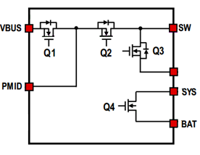
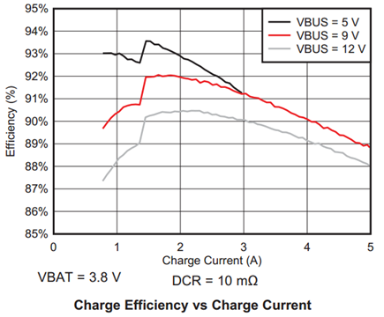
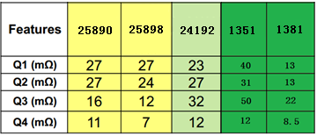
高压充电
Switching charger IC近几年已经有较大的改进， 芯片中Q1,Q2,
Q3,Q4等4个MOS管阻抗有了大幅的降低，同时外部选取低Rdc电感，
效率已经由80%多提升至最高94%。
Switching charger充电效率和输入输出电压及输出电流有一定关
系，如右图所示。

Slide 10
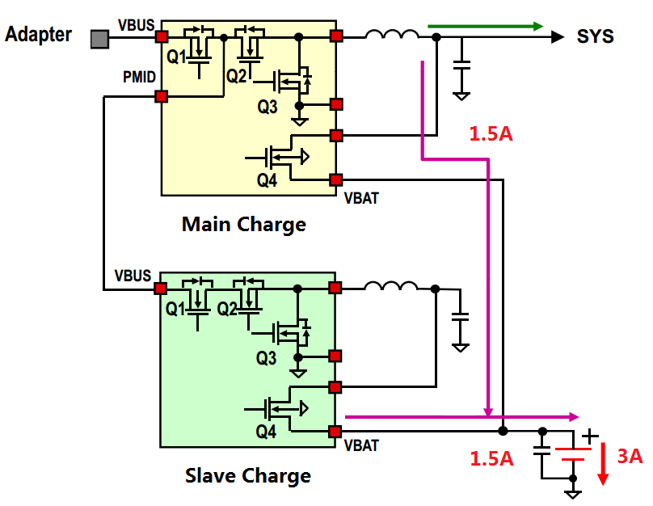
高压并行充电
单颗switching charger在大电流充电时效率降低，发热严重，
故出现了两颗及以上充电IC并联充电的方式。将两颗充电芯片并联
起来给电池充电，提升充电效率、 分散发热源。
提升充电效率：Q管、电感内阻及通路阻抗等会带来热损耗；
根据路径损耗功率 , 当电流减小一半时，路径阻抗损耗
功率减小3/4。两颗IC并行充电和单颗IC充电，相同电流下，路径
损耗功率减小一半。
分散发热源：分散热源，以便于进行散热处理，使手机温度
更均衡、整机温升更低。 将两颗充电IC尽可能分开放置，理想的
方式是主板放置主charge，小板放置从charge，如果同时放置手
机主板上，需要间隔一定距离。

Slide 11
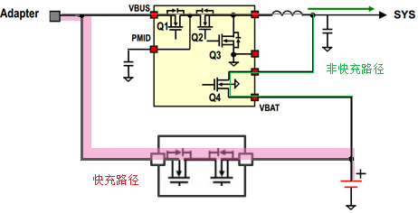
4.2 低压大电流直充
低压大电流充电，是与高压充电完全不同的一种方式，直接加大电流来实现提高功率。充电器输出低电压，大电流，
经MOS控制路径直接对电池充电。
非快充阶段，走switching charger充电路径，VBUS电压为5V。
快充阶段，充电器降低电压，打开主板背靠背MOS管，
直接对电池充电。
现有方案：OPPO VOOC, 华为FastCharge，PE3.0
一加DASH，NUBIA Neocharge。
电路方式：loadswitch、独立MOS、集成芯片等
芯片厂：TI, Fairchild, Richtek,Wpinno等

Slide 12
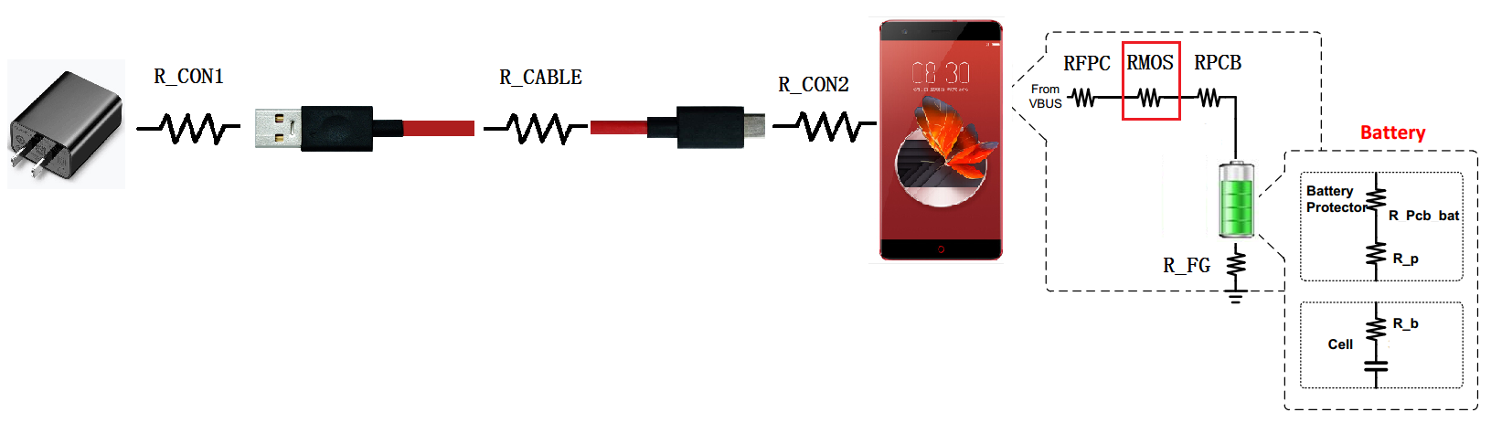
低压大电流直充热功率
充电器输出电压： , 充电器根据电池电压来实施调整输出，满足需求电流的要求。R是路径阻抗，包含
连接器接触阻抗、数据线阻抗、主板FPC和PCB走线阻抗、控制MOS管阻抗、电池保护板阻抗等。
低压直充热功率： , 手机侧发热区域，直充MOS管、FPC和PCB走线、电池保护板、电芯等。
减少发热，主要就是减少上述阻抗，尤其是直充MOS管和电池保护板等，直充MOS管可选择低阻抗MOS或并联
方式实现。

Slide 13
低压直充优劣势
优点：
1）发热小，充电速度快
5A充电低压直充主板热功率
5A充电高压并行充电主板热功率
2）可以边玩边快充
手机大电流场景使用时，PMIC和CPU等温升较大。易触发充电温度保护，进而限制充电电流，低压直充方案充电发
热小，还可以维持较大电流快速充电。
缺点：
1）通用性差
目前各家采用低压直充方案的均是私有协议，数据线有ID识别，不同品牌的快充充电器和手机不能互配快充；
2）定制多，成本高
整个充电路径需要过大电流，需定制大电流的数据线和连接器等。

Slide 14
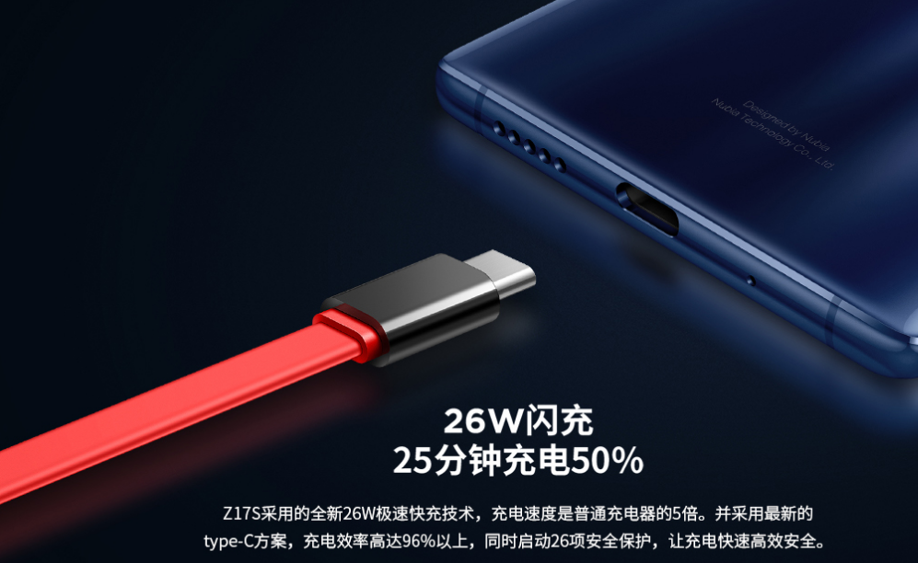
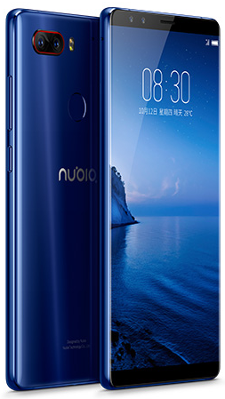
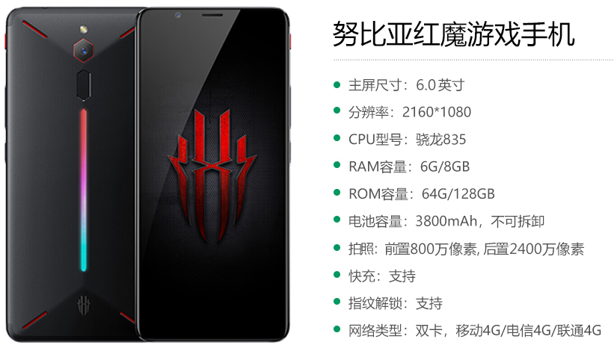
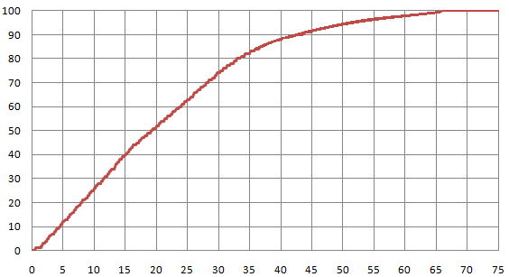
努比亚低压直充机型
努比亚Z17S
充电器：5V 5.2A 26W
电池：3100mAh 约1.7C充电倍率
主打“快充”，40分钟将近90%，约65分钟100%
充电器：5V 3.2A
电池：3800mAh
主打“边玩边充”

Slide 15
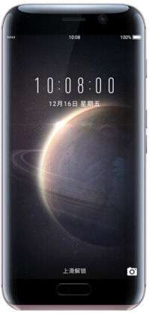
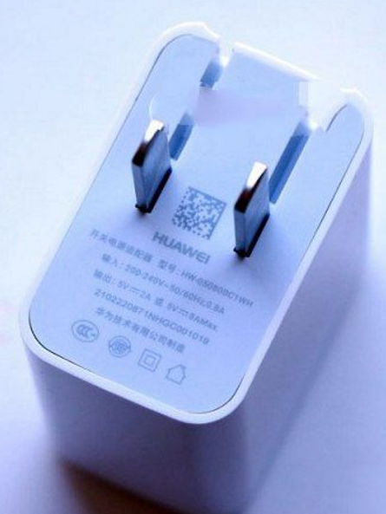
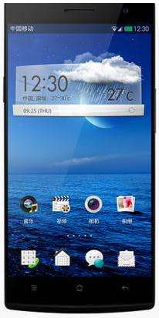
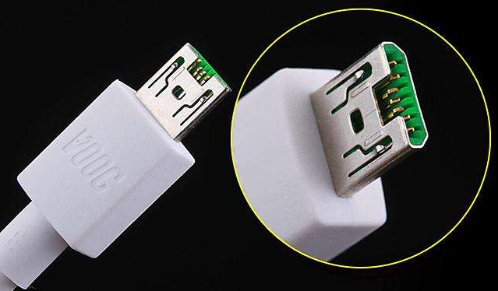
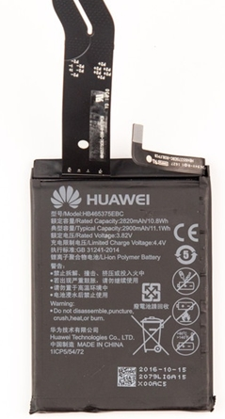
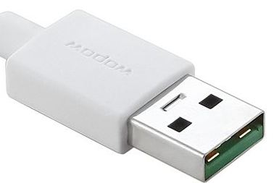
行业标杆
第一款低压直充机型
2014年3月 OPPO FIND7
最快的低压直充机型
2016年12月 华为magic
5V8A 40W； 30分钟90%， 55分钟100%

Slide 16
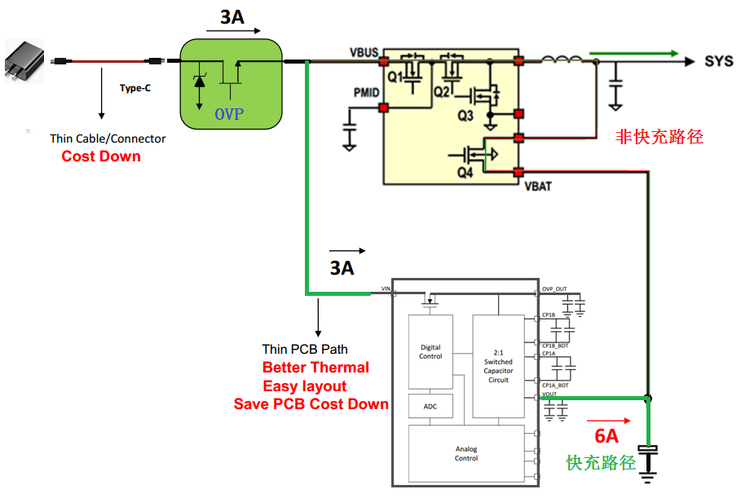
4.3 电荷泵2:1充电
电荷泵2:1充电，也有高压直充的说法。2017年初出现的一种新型快速充电方案。
采用电荷泵2:1降压原理，充电器输出约2倍电池电压，经电荷泵降至1/2后直接给电池充电，充电电流增加充电器输出
电流的2倍。
创新的电荷泵技术，转换效率高达98%，解决了因低效率而
引起的充电发热问题。前端路径电流仅为到电池端电流的一半，
从而解决了连接器和线缆大电流定制带来的成本高和不通用问题。
普通充电走switching charger路径，VBUS电压为5V。
快充阶段走电荷泵路径，充电器调整输出电压，输出2倍多的
电池电压，维持到电池端的电流要求。
TI、NXP、Dialog、Qualcomm、ON等都推出有该种方案的芯片。

Slide 17
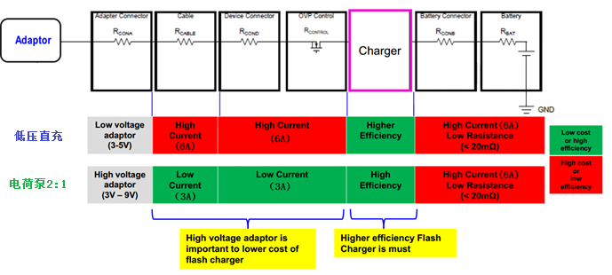
电荷泵2:1充电
高压电荷泵2:1充电和低压直充在相同充电电流情况下，优势在于：充电效率基本一致，后端发热均比较小。
但Charger前端电流小，可以不用定制连接器及接口，路径损耗小，整体成本低。
如6A给电池充电，采用TYPE C接口，高压电荷泵方式，采用标准的双TYPE C数据线（3A）就可以。如果采
用低压直充，即使增加e-MARK芯片的TYPE C数据线也只支持到5A，故必须定制数据线。

Slide 18
高压电荷泵方式效率
DEMO板效率情况,几家方案效率比较近似，6A以内基本可以采用单颗芯片，超过6A，可以采用2颗芯片并联
的方式。
OPPO FINDX 兰博基尼版本可能采用的该方案。 Find X兰博基尼版内置双1700mAh(共3400 mAh)
电池，超级VOOC快充技术，充电器10V 5A的规格，最大可达50W的充电功率，35分钟充满。
VBAT=4.20V | 充电电流 | 输入电压 | 输入电流 | 输出电压 | 输出电流 | 充电效率效率
方案1 | 8A | 8.7344 | 4.0145 | 4.2008 | 8.002 | 95.866310%
 | 7A | 8.6886 | 3.5199 | 4.2017 | 7.0131 | 96.350715%
 | 6A | 8.6484 | 3.0155 | 4.1991 | 6.0045 | 96.680295%
 | 5A | 8.6063 | 2.5123 | 4.1997 | 4.9982 | 97.083163%
 | 4A | 8.5674 | 2.015 | 4.2013 | 4.005 | 97.468015%
 | 3A | 8.5264 | 1.543 | 4.2 | 3.0603 | 97.697098%
 | 2A | 8.4846 | 1.0175 | 4.2006 | 2.0086 | 97.732497%
方案2 | 8A | 8.95 | 4.018 | 4.28 | 8.033 | 95.606753%
 | 7A | 8.88 | 3.492 | 4.27 | 6.98 | 96.116090%
 | 6A | 8.82 | 3.001 | 4.26 | 5.994 | 96.469884%
 | 5A | 8.77 | 2.551 | 4.26 | 5.097 | 97.054166%
 | 4A | 8.71 | 2.054 | 4.25 | 4.097 | 97.327664%
 | 3A | 8.65 | 1.552 | 4.25 | 3.0918 | 97.879670%
 | 2A | 8.59 | 1.049 | 4.24 | 2.085 | 98.107738%

Slide 19
5 快充协议
前面提到的三种快充充电电路，都需要调整充电器的输出电压或电流来配合，需要对应的协议通讯完成。
目前常见的快充协议有：
1. 高通QC2.0、QC3.0、QC4/QC4+；
2. MTK PE+、PE2.0、PE3.0；
3. OPPO VOOC，SuperVOOC；
4. 华为FCP和SCP等；
5. USB PD
其中高通QC2.0,QC3.0，OPPO VOOC，华为FCP等通过USB D+/D-通讯；MTK PE+,PE2.0通过VBUS通讯，
QC4.0、MTK PE3.0、USB PD等通过CC1,CC2管脚通讯。

Slide 20
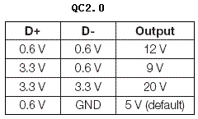
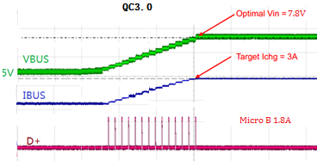
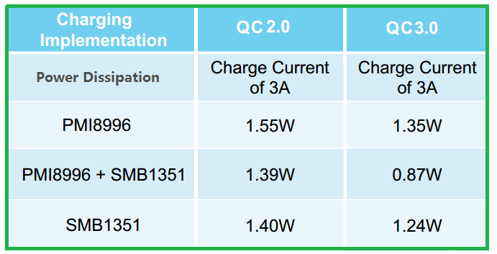
QC2.0和QC3.0
QC2.0通过改变USB接口D+/D-电压，实现充电头和手机相互识别，握手后传输更高的电压
档位以提升充电头功率。
QC2.0 有Class A和Class B两种标准，Class A有5V/9V/12V三档，Class B有5V/9V/12V/20V四档，
手机上只用到Class A标准。
在输入电压和输出电压压差较大情况下，转换效率较低。为了提升充电效率，降低输入电压
和输出电压差，高通在QC2.0基础上推出了QC3.0。 QC3.0 采用电压智能协商
（INOV）算法，输入以200mV为一档自适应调节。在满足输出电流要求的
情况下，自动调整输入电压，从而提升充电效率。

Slide 21
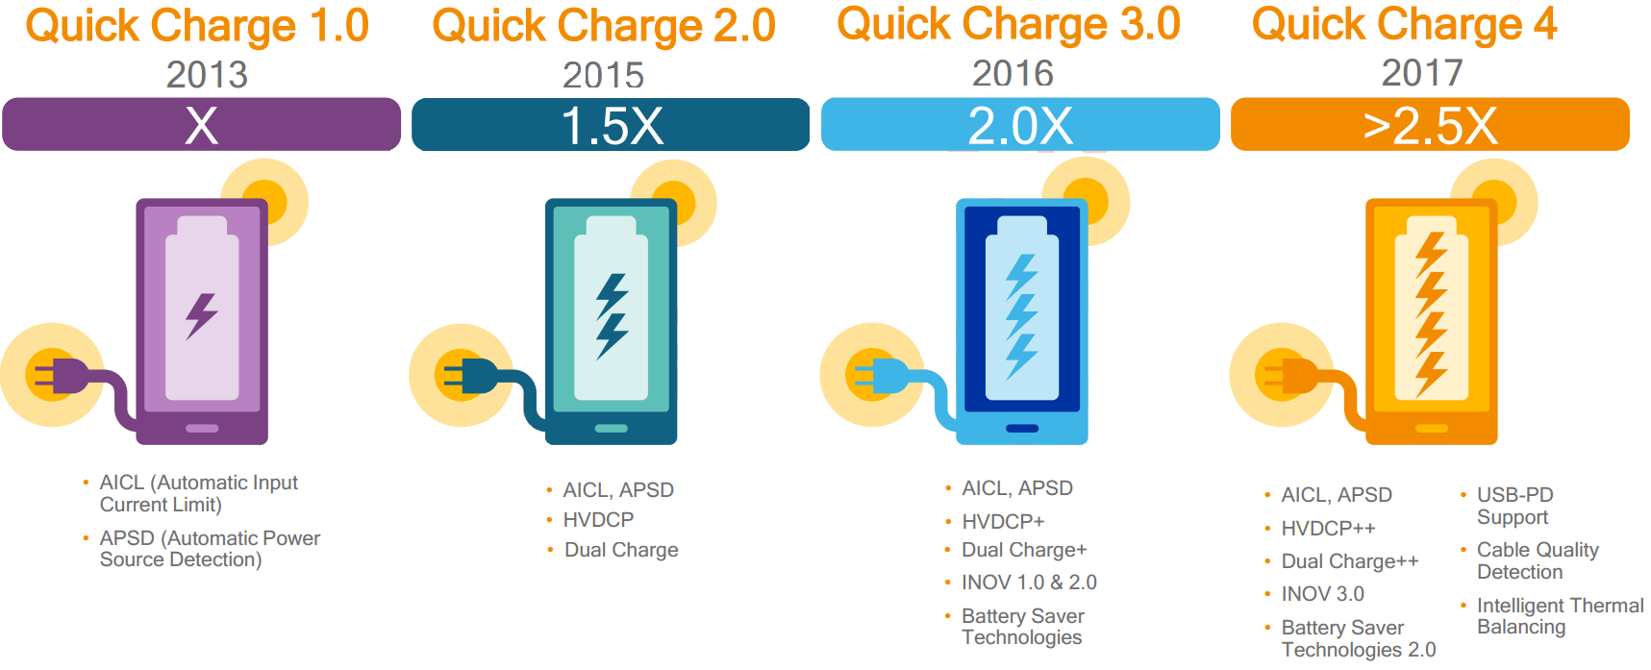
QC4/QC4+
QC4和QC4+兼容USB PD协议，是高通为应对USB IF组织和谷歌要求推出的，通过TYPEC CC1、CC2管脚进行协议通讯。
采用INOV3.0算法支持20mV更精准的电压调节。
采用PMI独立充电为QC4，采用PMI+SMB并行充电的为QC4+。

Slide 22
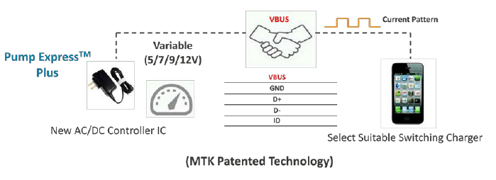
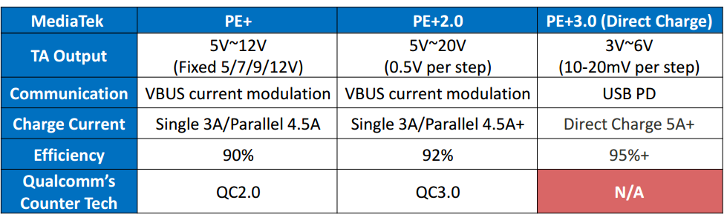
MTK PE系列
Pump Express Plus（PE+）是MTK推出一种快充标准，通过VBUS上电流变化来进行数据通讯，调整充电器输出电压为5V/7V/9V/
12V四个档位。
PE2.0在PE+基础上，将电压细化为0.5V一档调压，依旧是通过VBUS线进行通讯；
PE3.0是基于USB PD协议的一种低压直充方式，主要偏重于硬件方面（ RT9468 ）；

Slide 23
国内快充协议
华为FCP协议，高压充电协议，类似高通的QC2.0；采用D+/D-通讯，实现电压调整，5V/9V两档，充电器9V2A；
华为SCP协议，低压大电流直充协议，通过D+/D-通讯，充电器为5V4.5A或4.5V5A；
OPPO VOOC协议，低压大电流直充协议，通过D+/D-通讯，充电器为5V4A；
OPPO SuperVOOC协议，2016年MWC首度亮相，OPPO FINDX兰博基尼版正式使用，充电器为10V5A，估计采用的高压直充协议，通过D+/D-通讯，；
一加DASH协议，OPPO VOOC授权的低压大电流直充协议，通过D+/D-通讯，充电器为5V4A；
NUBIA Neocharge，低压大电流直充协议，通过D+/D-通讯，充电器5V5.2A；

Slide 24
USB PD
USB PD是由USB-IF组织制定的一种基于TYPE C接口的快速充电规范。
USB PD2.0分10W、18W、36W、60W、100W五级规格，电压采用5V、12V和20V，电流为1.5A、 2A、3A和
5A。因电压范围较少，在手机产品基本没有使用。
2017年2月份USB-IF发布了USB PD3.0，最大特色就是引入了一项名为PPS协议，使USB PD 3.0获得了强大的
可编程能力，输出电压范围扩展到3.0V~21V，同时步进调幅电压为20mV。
宽的电压范围和精细的调幅间隔使其可以支持高压充电、低压大电流直充、高压电荷泵2:1直充等几种快充
方案。使得USB PD作为各种快充电路的通讯协议成为可能。

Slide 25
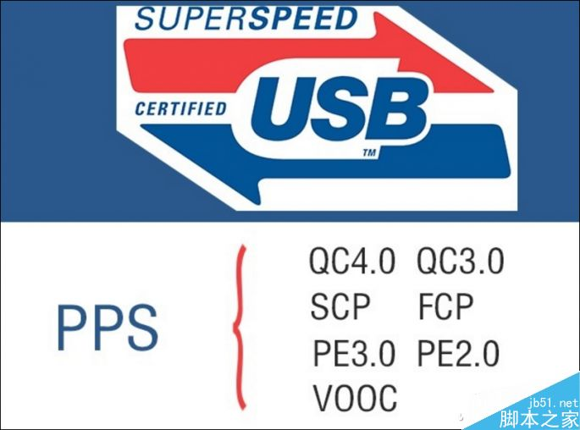
快充协议通讯方式
USB PD 3.0完成了对QC2.0/QC3.0，PE2.0，VOOC等的收编？
应该说是USB PD PPS可以支持目前各种快充方案，高压直充、低压大电流
直充、高压电荷泵2:1 直充等，都可以通过USB PD PPS来实现，故USB PD可以
替代目前的QC2.0、QC3.0、PE2.0、PE3.0、FCP、SCP、VOOC等各种快充协议。
 | QC2.0/QC3.0 | PE+/PE2.0 | 华为FCP | 华为SCP | VOOC | PE3.0 | QC4/QC4+ | USB PD
充电器接口 | TYPE A | TYPE A | TYPE A | TYPE A | 定制TYPE A | TYPE C | TYPE C | TYPE C
数据线接口 | A-Micro B/ A-C | A-MicroB/ A-C | A-MicroB/ A-C | 定制A-C | 定制A-MicroB/C | C-C | C-C | C-C
通讯信号线 | D+/D- | VBUS | D+/D- | D+/D- | D+/D- | CC1/CC2 | CC1/CC2 | CC1/CC2
充电IC | PMI PMI+SMB | Switch charger | Switch charger | Switch charger +直充MOS | Switch charger +直充MOS | Switch charger +直充MOS | PMI /PMI+SMB | 不限

Slide 26
QC4和USB PD关系
高通QC4采用的通讯协议实际就是USB PD3.0，只是在充电电路方面增加了接口温度检测、温度平衡控制
等，同时可以向下兼容QC3.0、QC2.0等。
QC4是否可以完全的兼容QC3.0、QC2.0？
QC4走CC1、CC2通讯，QC3.0和QC2.0走D+、D-通讯。 Type C插座中这两种信号都有；目前多家USB
PD控制芯片也可以同时支持QC4和QC3.0等。故可以做到一款QC4充电器，同时向下兼容QC3.0和QC2.0。
但USB-IF在USB PD3.0规范中强调：新版的USB PD 3.0将不允许USB接口通过非USB PD的协议来进行
电压调整，如果严格按照规范来说，只有一个Type C接口的PD充电器是不能同时支持QC3.0和QC2.0的。
一部高通平台手机，使用同功率的QC4+和QC3.0充电器，充电效率和充电速度上是否有差异？
采用PMI+SMB高压充电方式时，充电电路是一样的，主要是输入电压200mV和20mV的电压档位的
区别，电压差异较小，在效率上差异很小，在充电速度上不会有明显的差异。

Slide 27
6 市场预测
电荷泵2:1充电方式会成为大电流快充的一种主流方式；
USB PD通讯协议将一统江湖！
任重而道远！

Slide 28


